Slide 1


CHÀO MỪNG QUÝ THẦY CÔ ĐẾN DỰ GIỜ
LỚP 3/3
Gv:TRẦN THỊ HOÀI

Slide 2







Khởi động

Slide 3
Ôn bài cũ :

Slide 4
Điền r,d,gi vào chỗ chấm
…ao hàng
giao hàng

Slide 5
Điền r,d,gi vào chỗ chấm
con …ao
con dao

Slide 6
Điền r,d,gi vào chỗ chấm
…ao bán
rao bán

Slide 7
Điền r,d,gi vào chỗ chấm
…ao thừa
giao thừa

Slide 8



Thứ Ba ,ngày 23 tháng 10 năm 2024
Nghe viết

Slide 9
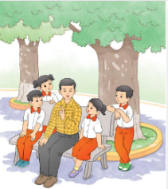
Nghe thầy đọc thơ
Em nghe thầy đọc bao ngày
Tiếng thơ đỏ nắng, xanh cây quanh nhà
Mái chèo nghiêng mặt sông xa
Bâng khuâng nghe vọng tiếng bà năm xưa
Nghe trăng thở động tàu dừa
Rào rào nghe chuyển cơn mưa giữa trời...
Thêm yêu tiếng hát nụ cười
Nghe thơ em thấy đất trời đẹp ra .
(Trần Đăng Khoa)

Slide 10
1
Nghe – viết:
Nghe thầy đọc thơ

Slide 11
Tìm hiểu đoạn viết :

Slide 12
Cùng luyện viết từ khó

Slide 13


Lưu ý khi trình bày
Lùi vào 2 ô ly câu 6
Lùi vào 1 ô ly câu 8

Slide 14

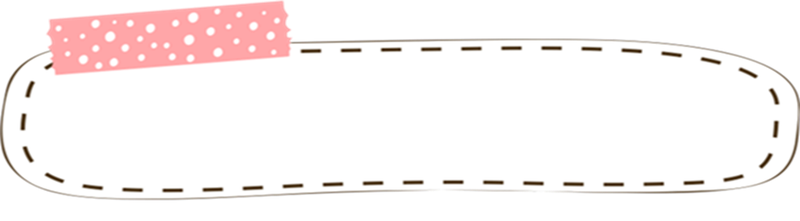
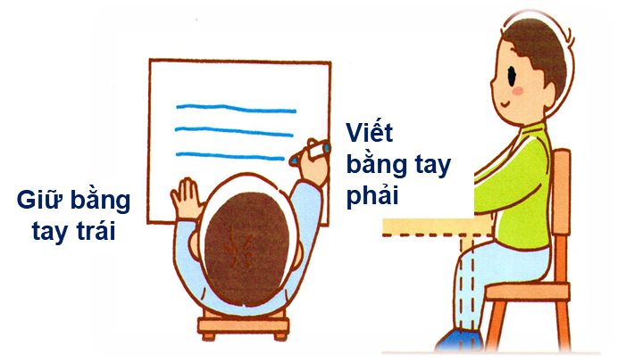

Lưu ý về tư thế ngồi viết
Thẳng lưng, chân đặt đúng vị trí
Khoảng cách từ mắt đến vở 25 – 30cm
1 tay cầm viết, 1 tay giữ trang vở

Slide 15

Tiêu chí đánh giá
1. Sai không quá 5 lỗi
2. Chữ viết rõ ràng, sạch đẹp
3. Trình bày đúng hình thức

Slide 16


Nghe – viết: Nghe thầy đọc thơ
Em hãy tự đánh giá phần viết của mình và của bạn

Slide 17
2. Làm bài tập b

Slide 18

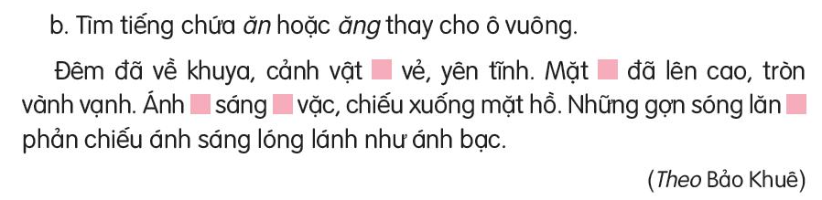
2. Làm bài tập b.
Đêm đã về khuya, cảnh vật vắng vẻ, yên tĩnh. Mặt trăng đã lên cao, tròn vành vạnh. Ánh trăng sáng vằng vặc, chiếu xuống mặt hồ. Những gợn sóng lăn tăn phản chiếu ánh sáng lóng lánh như ánh bạc.
(Theo Bảo Khuê)

Slide 19

Về nhà:
Kể cho người thân nghe về một giờ học em cảm thấy vui vẻ

Slide 20
Tạm biệt và hẹn gặp lại

